Slide 1
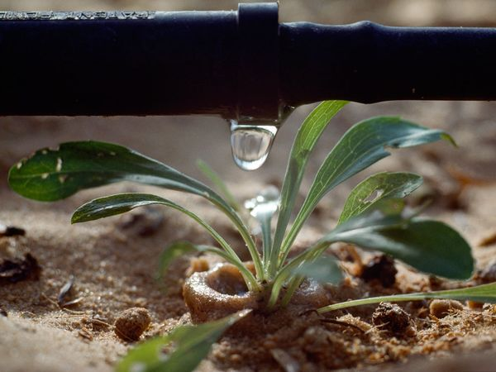
تأثير عمق الأنبوب في التربة على أداء خطوط التنقيط تحت السطحية مشروع تخرج 2
جامعة الملك سعود
كلية علوم الأغذية والزراعة
قسم الهندسة الزراعية
إعداد الــطــالب :
محمد عبد الله العقيل
إشــراف :
أ.د. أحمد ابراهيم العمود
شعبان 1436هـ

Slide 2
نبذه تاريخيه حول الري بالتنقيط
اول استخدام الري بالتنقيط داخل البيوت المحمية لري النباتات في إنجلترا.
طبق الري بالتنقيط في الحقول المكشوفة بعد تطوره.
انتشر استخدامه بطريقة تجاريه.
ادت زيادة المساحات المزروعة في الأراضي الصحراوية إلى استخدام الري بالتنقيط في المنطقة العربية.
استخدم نظام الري بالتنقيط في ري الأشجار وبعض المحاصيل الحقلية.

Slide 3
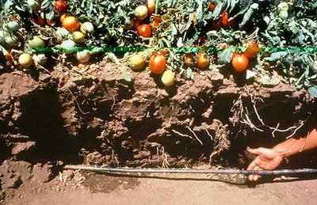
الري بالتنقيط تحت السطحي:
نظام ري ذو ضغط منخفض وكفاءة عالية ويكون جميع خطوط التنقيط تحت سطح التربة.
تلبي احتياجات المحاصيل من المياه.
مناسب للمناطق القاحلة وشبه القاحلة.

Slide 4
مميزات الري بالتنقيط تحت السطحي
يوفر ماء الري بشكل كبير.
التوفير في كمية السماد.
التوفير في الطاقة اللازمة لتشغيل.
الحد من نمو الحشائش والفطريات وانتشار الحشرات.

Slide 5
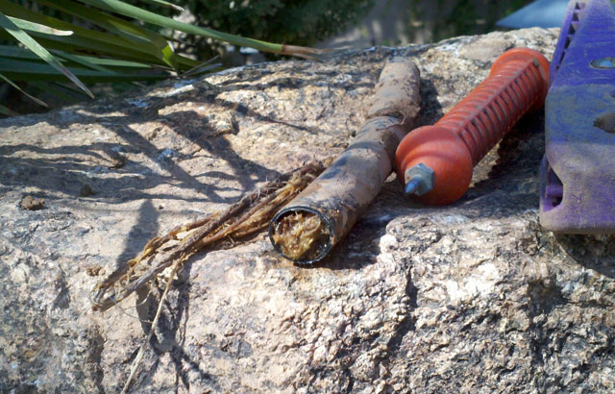
عيوب الري بالتنقيط تحت السطحي
ارتفاع التكاليف الأولية .
التسريبات ومشكلات الانسداد.
صعوبة إدارة وصيانة جميع المشاكل في استخدام الري بالتنقيط تحت السطحي.
وجود قلق حول استخدام التنقيط تحت السطحي في المحاصيل.

Slide 6
الهدف من المشروع:
دراسة تأثير عمق التربة لأنابيب التنقيط تحت السطحي على تصرف خطوط التنقيط.

Slide 7
خطة العمل
التجارب المعملية:
تشمل إجراء اختبارات لفحص إنتظامية الأداء لثلاث أنواع من أنابيب التنقيط تحت السطحي المستخدمة وبناء على نتائج الأداء تم اختيار الأفضل في الأداء.
طريقة التقييم معملياً:
تم اختيار ثلاث خطوط للمنقطات تحت سطحيه .
تم رفع خطوط التنقيط عن الأرض ووضع أسفل المنقطات علب التجميع.
يتم تشغيل النظام لفتره زمنية قصيرة حسب التصرف المنقطات وسعة علبة التجميع.
نحسب الحجم المتجمع في أوعية القياس ونسجلها.
نكرر العملية السابقة ثلاث مرات.
نغيير ضغط التشغيل إلى 0.75 ,1، 1.25 ، 1.5 بار ونكرر العملية السابقة لكل ضغط.
نحسب متوسط الحجوم أو متوسط التصرفات المتجمعة من المنقطات.
نحسب معايير التقييم.

Slide 8
التجربة معملياً
خط التنقيط
صمام بوابي
Water source
manual
valve
فلتر
مقياس ضغط
مضخة

Slide 9
معايير التقييم
النسبة المئوية للتغير في سريان المنقطات
حيث أن :
q_{var} = النسبة المئوية للتغير في سريان المنقط.
q_{n} = أقل تصرف للمنقط.
q_{m} = اكبر تصرف للمنقط.
معامل الاختلاف أو التغير المصنعي:
حيث أن :
C_{V} = معامل التغير المصنعي.
q_{a} = متوسط تصرف المنقطات أو متوسط تصرف الحجوم المتجمعة منها.
S_{d} = الانحراف المعياري لتصرفات المنقطات أو الحجوم المتجمعة منها.

Slide 10
معايير التقييم
معامل الانتظام التصميمي:
حيث أن :
EU_{d} = معامل الانتظام التصميمي لنظام التنقيط.
N_{p} = عدد المنقطات لكل شجرة في الحقل.
q_{n} = متوسط تصرف الربع الأقل للمنقطات أو متوسط تصرف الحجوم المتجمعة منها.
معامل الانتظام الحقلي:
حيث أن :
EU_{d} = معامل الانتظام الحقلي (نسبة مئوية).
معامل الانتظام الحقلي المطلق:
حيث أن :
EU_{a} = معامل الانتظام الحقلي المطلق.
q₈ = متوسط أكبر ثمن (1/8) من تصرفات المنقطات.

Slide 11
Netafim uniram

Slide 12
Saudi drip - Reef

Slide 13
Saudi Drip – Rein

Slide 14
التجارب الحقلية:
بعد إجراء التجربة المعمليه لابد من اجراء تجربه حقليه (على تربة رملية طميية)، لمقارنتها بالنتائج المعطاة في المعمل , وللتأكد من أهم نقطه وهي التصرف الحقلي ومقدار تغيره مع العمق بالنسبة للأنبوب المدفون، على أعماق مختلفة 15سم-30سم-45سم.
تم عمل شبكه لخط رئيسي يتكون من :
(مصدر الماء- المضخة – مقياس ضغط- فلتر- محبس يدوي- محبس عدم رجوع ).
يتفرع الخط الرئيسي إلى ثلاث خطوط فرعيه كل خط فرعي يحتوي على ثلاث خطوط حامله للمنقطات .
الأعماق التي وضعت فيها انابيب التنقيط كانت مرتبه على الأعماق التالية :
15سم – 30 سم- 45 سم على جميع الخطوط الحاملة للمنقطات .
في كل خط من الخطوط الحاملة للمنقطات تم وضع مقياس للضغط في بداية الخط ونهايته للتأكد من الضغط.
تم تركيب جهاز لقياس التصرف في بداية جميع الخطوط الحاملة للمنقطات.

Slide 15
جهاز لقراءة التصرف
عدادات المياه
فلتر
مقياس ضغط
صمام بوابي
مضخة
Water source
manual
valve
6m
شكل المخطط لشبكة الري

Slide 16
القراءات الحقليه:
تم عمل التجربة ثلاث مرات للعمق الواحد لعمل اكثر من مكرر لإعطائنا افضل نتيجة ممكنه عند تحليل البيانات.
وضع جهاز لقياس التصرف في بداية كل خط لجميع الأعماق المطلوبة.
ثم تم تشغيل المضخة لمده 5 دقائق لكي تمتلئ الشبكة بالكامل .
بعد إمتلاء الشبكة يتم تثبيت الضغط على 0.75 بار لكي تتم القراءة ويكون معنا مسبقا مؤقت .
نقوم بتصفير الجهاز للبدء وأيضا تصفير الوقت ونقوم بحساب 5 دقائق لكل قراءه .
عند إنتهاء الوقت يتم جمع القراءات لكل عمق على حدا ويتم تسجيلها .
ويتم عمل نفس الخطوات السابقة لجميع الضغوط المتبقية وهي1- 1.25 -1.50 بار.

Slide 17
نتائج تقييم الري بالتنقيط تحت السطحي حقلياً

Slide 21
الخلاصة والتوصيات:
الري بالتنقيط تحت السطحي يحتوي على مزايا عن الري السطحي:
أنه يقلص نمو الأعشاب الضارة ويقلل من فقدان الماء.
يعتبر الري بالتنقيط الأفضل كفاءة في الاستخدام فلذلك اوصي به ولأنه.
يقوم بتوفير اليد العاملة التي تكلف كثيرا من المال.
من هذه التجربة لوحظ انخفاض التصرف مع زيادة العمق.
للتأكد من هذه النتائج من الضروري إجراء تجارب أخرى على أنواع أخرى من الترب والأعماق.

Slide 22
شكراً لاستماعكم

